Slide 1






Bài 6
THỰC HÀNH TRẢI NGHIỆM CÙNG BỘ LẮP GHÉP HÌNH TANGRAM
Tiết 1

Slide 2



KHỞI ĐỘNG TIẾT HỌC

Slide 3

TRÒ CHƠI: GHÉP HÌNH
Cách chơi
Cho một bộ các hình tam giác, hình vuông, hình bình hành. Trong 1 phút, hãy ghép chúng lại với nhau thành hình bên cạnh.
1
2
Tổ chức chơi theo nhóm. Nhóm nào ghép đúng và nhanh nhất thì chiến thắng
Notes:
GV phổ biến luật chơi, chia học sinh thành các nhóm, cung cấp sẵn hình cho HS

Slide 4
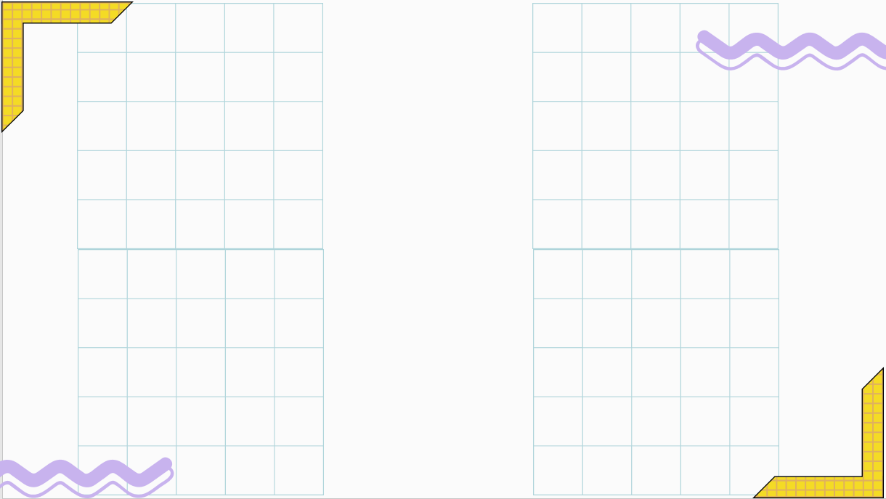
TRÒ CHƠI: GHÉP HÌNH
1
4
3
2
5
6
7
THỜI GIAN
1 : 00
0 : 59
0 : 58
0 : 57
0 : 56
0 : 55
0 : 54
0 : 53
0 : 52
0 : 51
0 : 50
0 : 49
0 : 48
0 : 47
0 : 46
0 : 45
0 : 44
0 : 43
0 : 42
0 : 41
0 : 40
0 : 39
0 : 38
0 : 37
0 : 36
0 : 35
0 : 34
0 : 33
0 : 32
0 : 31
0 : 30
0 : 29
0 : 28
0 : 27
0 : 26
0 : 25
0 : 24
0 : 23
0 : 22
0 : 21
0 : 20
0 : 19
0 : 18
0 : 17
0 : 16
0 : 15
0 : 14
0 : 13
0 : 12
0 : 11
0 : 10
0 : 09
0 : 08
0 : 07
0 : 06
0 : 05
0 : 04
0 : 03
0 : 02
0 : 01
0 : 00
HẾT GIỜ
Notes:
GV bấm vào ô thời gian để bắt đầu đếm giờ
Đáp án: GV bấm vào các số để hiện đáp án đúng. Lưu ý: có 2 cặp hình giống nhau là hình 3 và 4, 5 và 6, do đó HS chọn hình nào trong cặp hình cũng được

Slide 5
TRÒ CHƠI: GHÉP HÌNH
1
4
3
2
5
`
6
7
THỜI GIAN
1 : 00
0 : 59
0 : 58
0 : 57
0 : 56
0 : 55
0 : 54
0 : 53
0 : 52
0 : 51
0 : 50
0 : 49
0 : 48
0 : 47
0 : 46
0 : 45
0 : 44
0 : 43
0 : 42
0 : 41
0 : 40
0 : 39
0 : 38
0 : 37
0 : 36
0 : 35
0 : 34
0 : 33
0 : 32
0 : 31
0 : 30
0 : 29
0 : 28
0 : 27
0 : 26
0 : 25
0 : 24
0 : 23
0 : 22
0 : 21
0 : 20
0 : 19
0 : 18
0 : 17
0 : 16
0 : 15
0 : 14
0 : 13
0 : 12
0 : 11
0 : 10
0 : 09
0 : 08
0 : 07
0 : 06
0 : 05
0 : 04
0 : 03
0 : 02
0 : 01
0 : 00
HẾT GIỜ
Notes:
GV bấm vào ô thời gian để bắt đầu đếm giờ
Đáp án: GV bấm vào các số để hiện đáp án đúng. Lưu ý: có 2 cặp hình giống nhau là hình 3 và 4, 5 và 6, do đó HS chọn hình nào trong cặp hình cũng được

Slide 6
TRÒ CHƠI: GHÉP HÌNH
1
4
3
2
5
6
7
THỜI GIAN
1 : 00
0 : 59
0 : 58
0 : 57
0 : 56
0 : 55
0 : 54
0 : 53
0 : 52
0 : 51
0 : 50
0 : 49
0 : 48
0 : 47
0 : 46
0 : 45
0 : 44
0 : 43
0 : 42
0 : 41
0 : 40
0 : 39
0 : 38
0 : 37
0 : 36
0 : 35
0 : 34
0 : 33
0 : 32
0 : 31
0 : 30
0 : 29
0 : 28
0 : 27
0 : 26
0 : 25
0 : 24
0 : 23
0 : 22
0 : 21
0 : 20
0 : 19
0 : 18
0 : 17
0 : 16
0 : 15
0 : 14
0 : 13
0 : 12
0 : 11
0 : 10
0 : 09
0 : 08
0 : 07
0 : 06
0 : 05
0 : 04
0 : 03
0 : 02
0 : 01
0 : 00
HẾT GIỜ
Notes:
GV bấm vào ô thời gian để bắt đầu đếm giờ
Đáp án: GV bấm vào các số để hiện đáp án đúng. Lưu ý: có 2 cặp hình giống nhau là hình 3 và 4, 5 và 6, do đó HS chọn hình nào trong cặp hình cũng được

Slide 7
CHÚNG TA
BẮT ĐẦU
VÀO BÀI HỌC

Slide 8

MỤC TIÊU
Vận dụng kiến thức về đặc điểm các hình đã học để thiết kế, chế tạo bộ lắp ghép hình Tangram.
01.
02.
Vận dụng bộ lắp ghép hình để lắp ghép sáng tạo.
Tham gia hoạt động thực hành trải nghiệm liên quan đến ôn tập, củng cố các kiến thức toán hoặc giải quyết các vấn đề thực tiễn.
03.
Notes:
GV nêu mục tiêu bài học

Slide 9

KHÁM PHÁ

Slide 10

HOẠT ĐỘNG 1
PHIẾU HỌC TẬP SỐ 1
Quan sát sản phẩm ghép hình ở Hoạt động 1 (trang 31,
sách Bài học STEM 5) và trả lời các câu hỏi sau:
a) Mỗi hình trên gợi cho em tưởng tượng đến đồ vật, con vật nào?
………………………………
………………………………
………………………………
b) Mỗi hình trên được ghép từ mấy mảnh ghép? Các mảnh ghép có dạng hình gì?
………………………………
………………………………
………………………………
Notes:
GV hướng dẫn HS hoàn thiện phiếu học tập số 1, cho HS các nhóm lên trình bày phiếu học tập

Slide 11
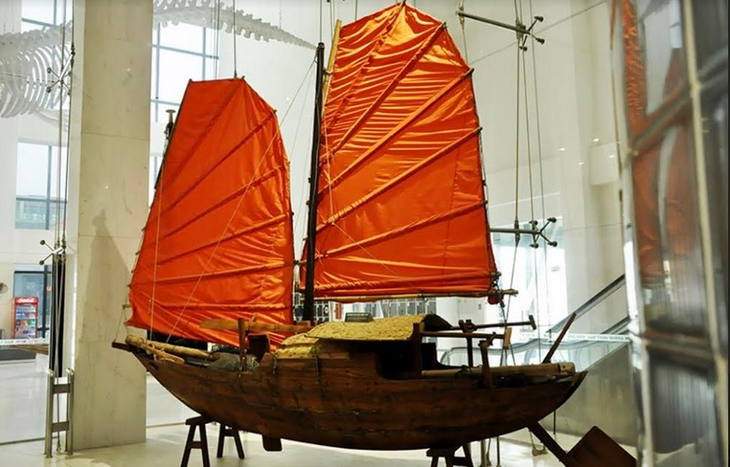
VẬT GÌ?
Thuyền buồm
Notes:
GV đặt câu hỏi, cho HS thảo luận và trả lời. Lí do vì sao em cho rằng là đồ vật đó?
GV chốt nội dung.

Slide 12

VẬT GÌ?
Ngôi nhà
Notes:
GV đặt câu hỏi, cho HS thảo luận và trả lời. Lí do vì sao em cho rằng là đồ vật đó?
GV chốt nội dung.

Slide 13

CON VẬT GÌ?
Con cá
Notes:
GV đặt câu hỏi, cho HS thảo luận và trả lời. Lí do vì sao em cho rằng là con vật đó?
GV chốt nội dung.

Slide 14
Hãy đếm số lượng mảnh ghép ở mỗi hình
1
1
1
2
3
4
2
2
5
5
7
3
3
5
6
7
4
4
6
6
7
Hình 1
Hình 2
Hình 3
7
Mỗi hình trên được ghép từ ……. mảnh ghép?
Notes:
GV đặt câu hỏi, cho HS thảo luận và trả lời.
Gv cho hs đếm hình. Để thống nhất, GV đặt ra quy tắc đếm: đếm từ trên xuống, từ trái qua phải
GV chốt nội dung.

Slide 15
Hình vuông
Hình bình hành
Hình tam giác
1
1
1
2
3
4
2
2
5
5
7
3
3
5
6
7
4
4
6
6
7
Hình 1
Hình 2
Hình 3
Các mảnh ghép có dạng hình gì?
Notes:
GV đặt câu hỏi, cho HS thảo luận và trả lời.
Gv cho hs chỉ hình. Do có nhiều hình tam giác nên Gv thống nhất chỉ hình vuông và hình bình hành xuất hiện trên các hình. Những hình còn lại là hình tam giác.
Mỗi lần chỉ đúng hình, GV bấm chuột để hiện đường nối đến hình đó
GV chốt nội dung.

Slide 16
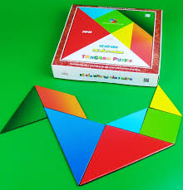

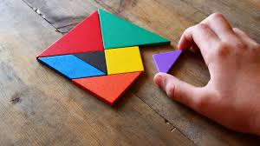
Bộ lắp ghép hình Tangram
Notes:
Những hình ghép các em vừa nhìn thấy ở trên đều được lắp ghép từ "Bộ lắp ghép hình Tangram"

Slide 17

Chúng mình hãy cùng nhau làm bộ lắp ghép hình Tangram theo các tiêu chí sau để thoả sức sáng tạo nhé!
Notes:
GV nêu nhiệm vụ trong bài học này
"

Slide 18


Tiêu chí sản phẩm
1
Bộ lắp ghép hình Tangram gồm 7 hình (5 hình tam giác vuông, 1 hình bình hành, 1 hình vuông) có thể lắp ghép liền khít với nhau tạo thành một hình vuông
2
Màu sắc phù hợp, chắc chắn, sử dụng được nhiều lần
Notes:
GV cho HS thảo luận, nêu tiêu chí sản phẩm. GV chốt nội dung.
Gv: Từ tiêu chí trên, hãy thảo luận để xây dựng tiêu chí cho sản phẩm của nhóm em

Slide 19

HOẠT ĐỘNG 2
PHIẾU HỌC TẬP SỐ 2
Em hãy chia hình sau thành 7 hình trong đó có 5 hình tam giác vuông, 1 hình bình hành, 1 hình vuông.
Tô màu cho mỗi hình.
Notes:
GV hướng dẫn HS hoàn thiện phiếu học tập số 2, cho HS các nhóm lên trình bày phiếu học tập

Slide 20

HOẠT ĐỘNG 2
PHIẾU HỌC TẬP SỐ 3
1. Quan sát hình ở Hoạt động 2 (trang 32, sách Bài học STEM 5) và nêu đặc điểm của các hình tam giác.
2. Nhờ đặc điểm nào mà 7 mảnh ghép trong bộ lắp ghép hình Tangram lại có thể lắp ghép thành một hình vuông?
Notes:
GV hướng dẫn HS hoàn thiện phiếu học tập số 3, cho HS các nhóm lên trình bày phiếu học tập

Slide 21
Thực hiện các hoạt động sau
Là các hình tam giác vuông cân, gồm:
2 tam giác vuông lớn
1 tam giác vuông cỡ vừa
2 tam giác vuông nhỏ
a. Nêu đặc điểm của các hình tam giác em nhìn thấy trong bộ lắp ghép hình Tangram ở hình bên.
Có 2 cặp hình tam giác có kích thước, hình dạng giống nhau
Em có thể dùng thước thẳng, ê ke hoặc thước đo độ để kiểm tra lại các đặc điểm của các hình tam giác đó.
Notes:
GV đặt câu hỏi, HS thảo luận nhóm, đại diện HS trả lời, các nhóm khác bổ sung (nếu có).
Gv chốt đáp án

Slide 22
THẢO LUẬN
Nhờ đặc điểm nào mà 7 mảnh ghép trong bộ lắp ghép hình Tangram lại có thể lắp ghép thành một hình vuông?
Dựa vào đặc điểm của các cạnh và góc của từng mảnh ghép, ví dụ 2 cạnh góc vuông của tam giác vuông nhỏ bằng cạnh của hình vuông,…
Notes:
GV đặt câu hỏi, HS thảo luận nhóm, đại diện HS trả lời, các nhóm khác bổ sung (nếu có).
Gv chốt đáp án

Slide 23


TẠM BIỆT CÁC EM
Notes:
Trong quá trình dạy học, GV thường xuyên khuyến khích HS bằng các câu khen khi HS trả lời đúng

Slide 24

Bài 6
THỰC HÀNH TRẢI NGHIỆM CÙNG BỘ LẮP GHÉP HÌNH TANGRAM
Tiết 2

Slide 25

THỰC HÀNH - VẬN DỤNG

Slide 26


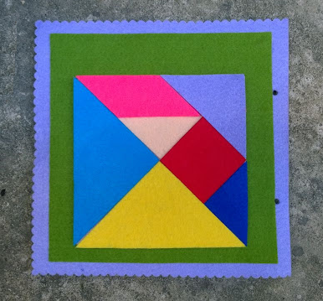

HOẠT ĐỘNG 3
ĐỀ XUẤT Ý TƯỞNG VÀ CÁCH LÀM
BỘ LẮP GHÉP HÌNH TANGRAM
Notes:
GV nêu nhiệm vụ của hoạt động 3. HS làm việc theo nhóm

Slide 27
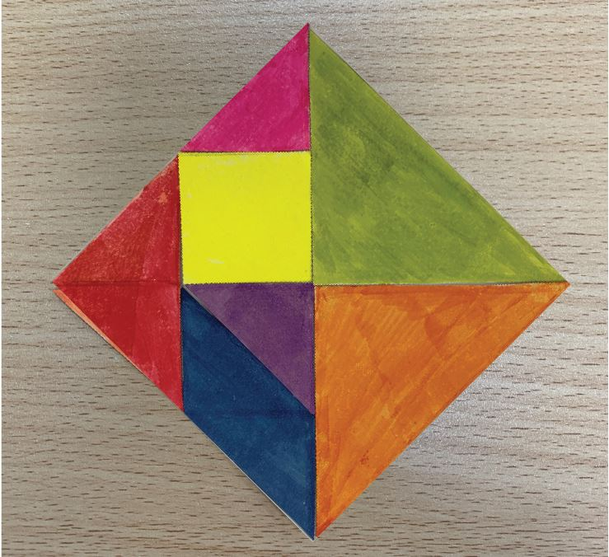
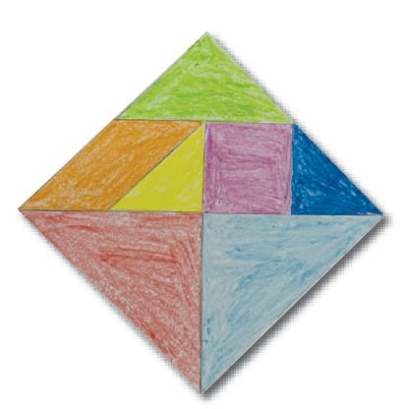
Dựa vào tiêu chí của nhóm, hãy thảo luận và chia sẻ ý tưởng làm bộ lắp ghép hình Tangram
Notes:
GV cho HS thảo luận nhóm để đưa ra ý tưởng của nhóm, hỗ trợ nếu nhóm gặp khó khăn trong việc thể hiện ý tưởng.
GV chiếu tiêu chí sản phẩm và yêu cầu nội dung thảo luận của học sinh bám sát với các tiêu chí đó

Slide 28

Lựa chọn ý tưởng và đề xuất giải pháp làm
bộ lắp ghép hình Tangram
Tớ sẽ gấp hình và cắt theo nếp gấp
Tớ sẽ vẽ hình, rồi cắt
Notes:
GV cho HS thảo luận nhóm để thống nhất ý tưởng của nhóm, hỗ trợ nếu nhóm gặp khó khăn trong việc thể hiện ý tưởng

Slide 29

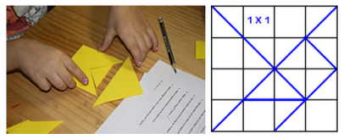
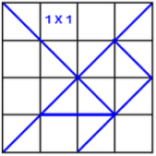
Đây là ý tưởng của nhóm tớ

Slide 30
PHIẾU HỌC TẬP SỐ 4
Mô tả cách làm sản phẩm.
………………………………
………………………………
………………………………
………………………………
2. Hãy tính diện tích các hình trong bộ lắp ghép hình Tangram của nhóm em.
………………………………
………………………………
………………………………
………………………………
Notes:
GV hướng dẫn HS hoàn thiện phiếu học tập số 4, cho HS các nhóm lên trình bày phiếu học tập

Slide 31
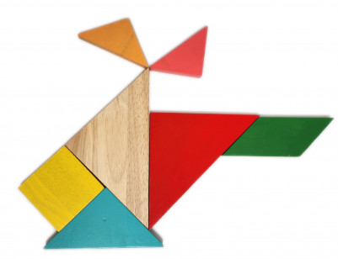
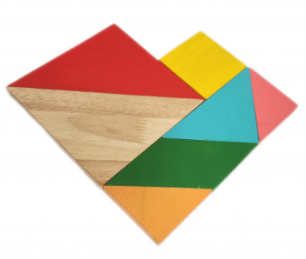
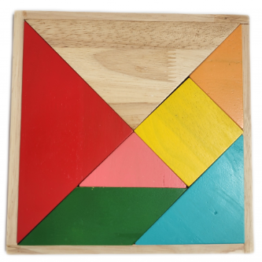
HOẠT ĐỘNG 4
LÀM BỘ LẮP GHÉP HÌNH TANGRAM
Notes:
HS thực hiện sản phẩm

Slide 32

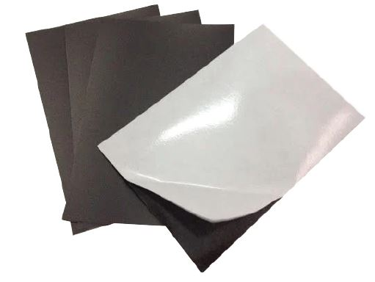




Lựa chọn dụng cụ và vật liệu
Nam châm lá
Giấy A4
Hộp màu, thước kẻ, kéo, bút chì
(Trang 33 SGK)
Notes:
HS lựa chọn vật liệu dùng làm sản phẩm

Slide 33
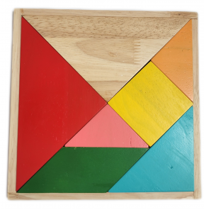


Làm bộ lắp ghép hình Tangram theo cách của em hoặc nhóm em
Notes:
GV hướng dẫn, gợi ý để hs có những cách làm sáng tạo

Slide 34
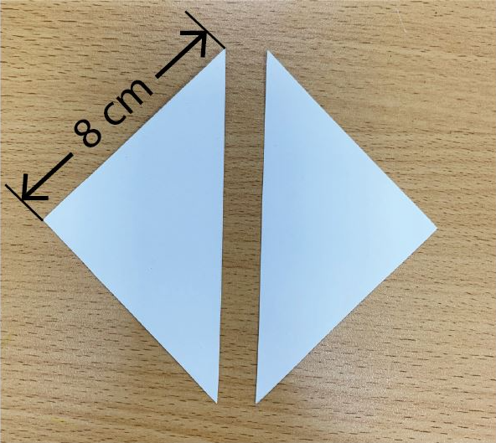

GỢI Ý
Bước 1
Lấy 1 hình vuông cạnh 8 cm, gấp đôi hình vuông, cắt thành hai tam giác vuông bằng nhau.
Notes:
GV hướng dẫn, gợi ý để hs có những cách làm sáng tạo

Slide 35
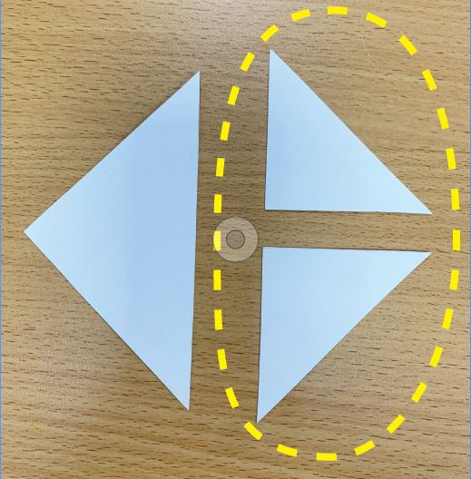
GỢI Ý
Bước 2
Lấy một hình tam giác vuông vừa cắt, gập theo góc vuông sao cho cắt được hai hình tam giác vuông bằng nhau.
Notes:
GV hướng dẫn, gợi ý để hs có những cách làm sáng tạo

Slide 36
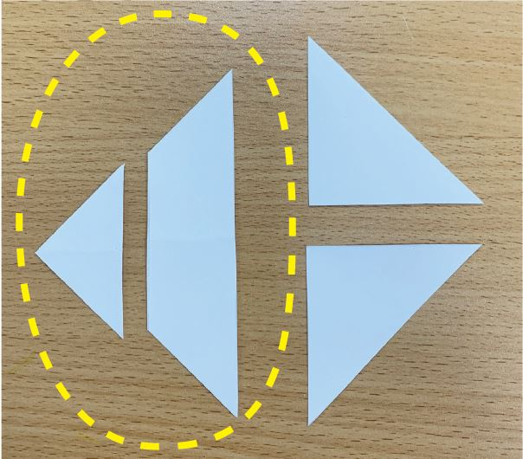
GỢI Ý
Bước 3
Lấy một hình tam giác vuông còn lại ở bước 1, gấp và cắt theo nếp gấp để được một hình tam giác vuông và một hình thang.
Notes:
GV hướng dẫn, gợi ý để hs có những cách làm sáng tạo

Slide 37
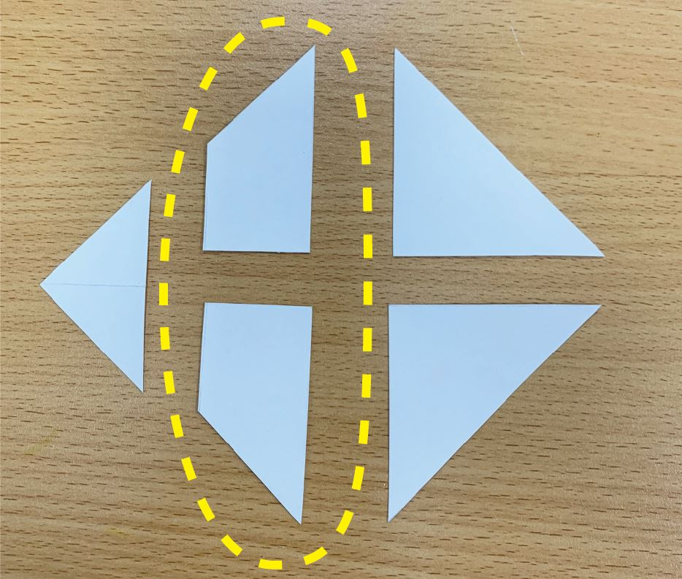
GỢI Ý
Bước 4
Gấp đôi hình thang to cắt theo nếp gấp thành 2 hình thang vuông nhỏ.
Notes:
GV hướng dẫn, gợi ý để hs có những cách làm sáng tạo

Slide 38
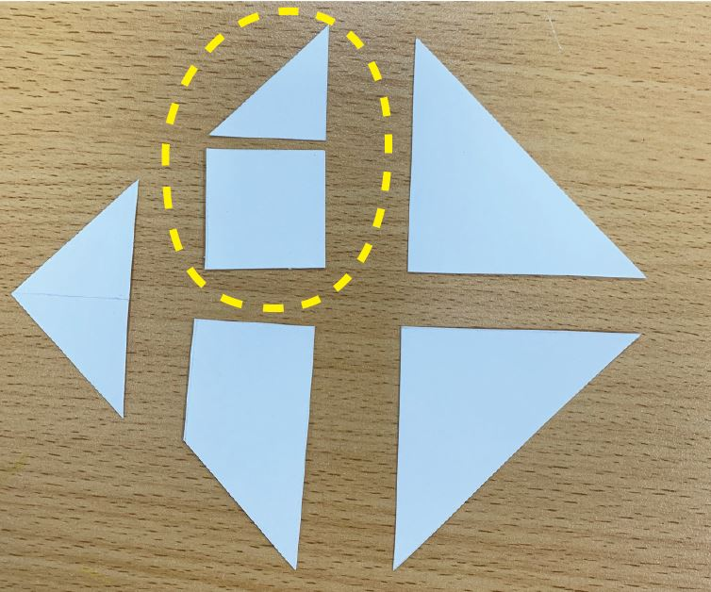
GỢI Ý
Bước 5
Lấy một hình thang vuông ở bước 4 gấp và cắt thành một hình vuông và một hình tam giác.
Notes:
GV hướng dẫn, gợi ý để hs có những cách làm sáng tạo

Slide 39
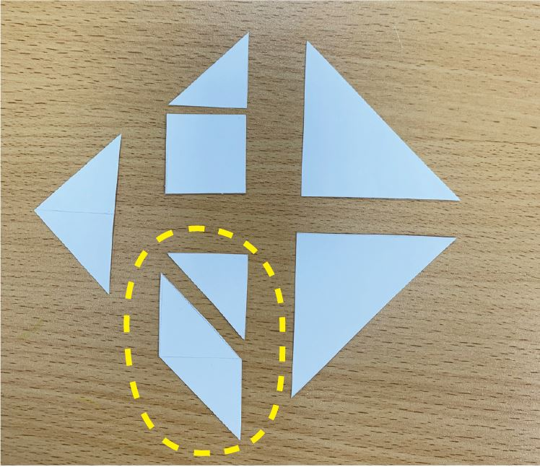
GỢI Ý
Bước 6
Lấy hình thang vuông còn lại ở bước 4 gấp và cắt thành một hình bình hành và một hình tam giác.
Notes:
GV hướng dẫn, gợi ý để hs có những cách làm sáng tạo

Slide 40
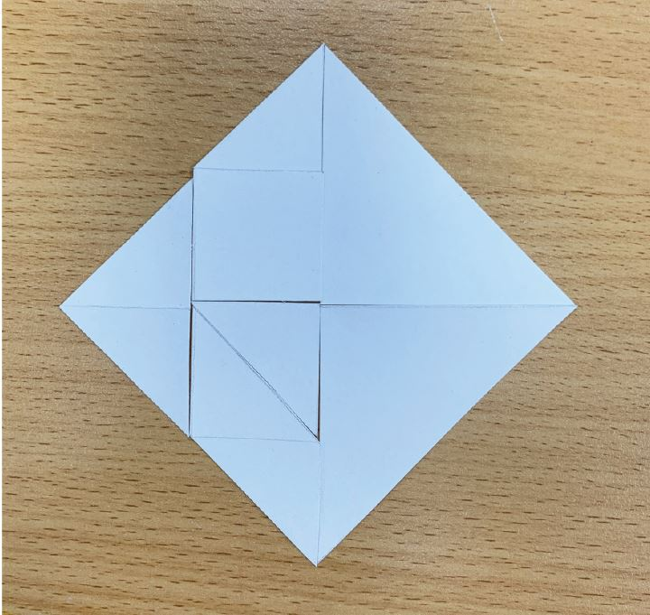
GỢI Ý
Bước 7
Kiểm tra và hoàn thiện sản phẩm.
Notes:
GV hướng dẫn, gợi ý để hs có những cách làm sáng tạo

Slide 41



HOẠT ĐỘNG 5
SỬ DỤNG BỘ LẮP GHÉP HÌNH TANGRAM
Sử dụng bộ lắp ghép hình Tangram vừa làm để lắp ghép hình sáng tạo và trình bày ý tưởng.
Notes:
GV cho HS thực hành theo nhóm, có thể ghép thành bất kì hình gì HS tưởng tượng ra hoặc theo các hình mẫu cho sẵn. Yêu cầu: hình ghép bằng 7 mảnh ghép Tangram.
GV tổ chức cho đại diện các nhóm lên trình bày hình ghép của nhóm

Slide 42

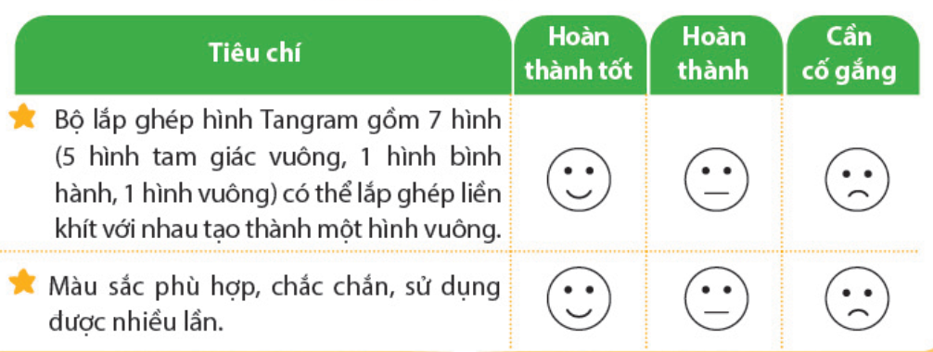
ĐÁNH GIÁ SẢN PHẨM
Thực hiện đánh giá bằng hình dán
Notes:
GV hướng dẫn HS đánh giá theo từng tiêu chí bằng hình dán. Có thể tặng thêm hình dán cho điểm sáng tạo, làm nhanh, đẹp

Slide 43
TẠM BIỆT CÁC EM
Notes:
Trong quá trình dạy học, GV thường xuyên khuyến khích HS bằng các câu khen khi HS trả lời đúng

